Slide 1
Mestrando: Franchesco Sanches dos Santos Orientador: Dr. Leandro dos Santos Coelho Coorientadora: Drª. Viviana Cocco Mariani
Pontifícia Universidade Católica do Paraná (PUC-PR)
Programa de Pós-Graduação em Engenharia de Produção e Sistemas (PPGEPS)
Modelos de Previsão de Séries Temporais Aplicados a um
Caso de Sistema de
Abastecimento de Água

Slide 2
Introdução
A pesquisa é motivada pela situação crítica de abastecimento de água em Curitiba e região metropolitana, onde ocorreu um rodízio de abastecimento com apenas 27,96% da capacidade dos reservatórios, apesar de uma precipitação anual superior à média. (VASCONCELOS, 2020)¹
¹VASCONCELOS, F. Falta d'água em Curitiba e região metropolitana não É culpa só da estiagem. 2020. Disponível em: <https://www.brasildefato.com.br/2020/11/03/falta-d-agua-em-curitiba-e-regiao-metropolitana-nao-e-culpa-so-da-estiagem>.

Slide 3
Objetivo Geral
Este estudo avalia modelos de previsão de séries temporais para a demanda d’água, integrando técnicas estatísticas e de aprendizado de máquina, visando proporcionar uma gestão eficiente e sustentável dos recursos hídricos.

Slide 4
Objetivos Específicos
Aplicar diferentes modelos de previsão de séries temporais.
Analisar a precisão, eficiência e capacidade de previsão por meio de métricas para análise de desempenho.
Explorar as estratégias de otimização baseadas em otimização Bayesiana utilizando o algoritmo Tree-structured Parzen Estimator (TPE).
Identificar combinações eficazes de modelo de previsão de séries temporais.

Slide 5
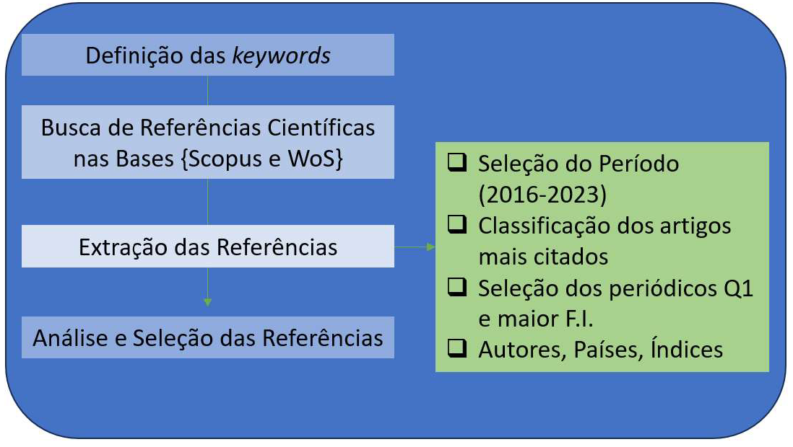
Revisão Sistemática da Literatura (RSL): Fluxograma
F.I – Fator de Impacto

Slide 6
RSL: Combinação de Palavras-chave Aplicando Filtros
Bases | Palavras chaves |  |  |  |  |  |  | Resultados
Scopus | time series forecasting | AND | time series analysis |  |  |  |  | 798
 | time series forecasting | OR | time series analysis | AND | water supply | AND | sanitation | 33
WoS | time series forecasting | OR | time series analysis |  |  |  |  | 79
 | time series forecasting | OR | time series analysis | AND | water supply | AND | sanitation | 19
Total |  |  |  |  |  |  |  | 929

Slide 7
RSL: Resumo dos Artigos Obtidos Com a RSL nas Bases Scopus e Wos
Quantidade de artigos obtidos | 929
Quantidade de artigos da base WoS | 98
Quantidade de artigos da base Scopus | 831
Remoção de artigos duplicados
Porcentagem de artigos duplicados | 87%
Quantidade de artigos duplicados | 23
Quantidade de artigos sem duplicados | 906
Porcentagem de artigos duplicados removidos da base WoS | 19,4%
Porcentagem de artigos duplicados removidos da base Scopus | 0,5%
Quantidade de artigos duplicados com diferentes citações | 3
Porcentagem de artigos duplicados com diferentes citações | 13%

Slide 8
Principais Modelos de Previsão Obtidos na RSL (2021-2023)
Modelos | No. | AGR | ADY | PDLY | h-index
ARX | 3 | 0 | 0,7 | 66,7 | 2
ARMA | 7 | 0,3 | 0,7 | 28,6 | 6
ARIMA | 84 | 1,7 | 16,7 | 59,5 | 27
SARIMA | 5 | 1 | 1,7 | 100 | 4
SARIMAX | 2 | 0,3 | 0,7 | 100 | 2
LSTM | 35 | 3,3 | 10,7 | 91,4 | 16
RNN | 20 | 0 | 4,3 | 65 | 11
Árvore de Decisão | 12 | 0,7 | 3 | 75 | 7
RF | 9 | 1,7 | 2,7 | 88,9 | 5
CNN | 8 | 1,3 | 2,7 | 100 | 4
GRU | 5 | 0 | 1,3 | 80 | 4
LR | 3 | 0 | 0,7 | 66,7 | 3
Prophet | 3 | 0,3 | 1 | 100 | 3
XGBoost | 1 | 0,3 | 0,3 | 100 | 0
ARX (Auto-Regressive with Exogenous Variables), ARMA (Auto-Regressive Moving Average), ARIMA (Auto-Regressive Integrated Moving Average), SARIMA (Seasonal Auto-Regressive Integrated Moving Average), SARIMAX (Seasonal Auto-Regressive Integrated Moving Average with Exogenous Variables), LSTM (Long Short-Term Memory), RNN (Recurrent Neural Network), RF (Radom Forest), CNN (Convolutional Neural Network), GRU (Gated Recurrent Unit), LR (Linear Regression), XGBoost (eXtreme Gradient Boosting)
Notes:
maior taxa de crescimento médio Average Growth Rate (AGR), média de documentos por ano Average Documents per Year (ADY), porcentagem de documentos nos últimos anos Percentage of Documents in Last Years (PDLY)

Slide 9
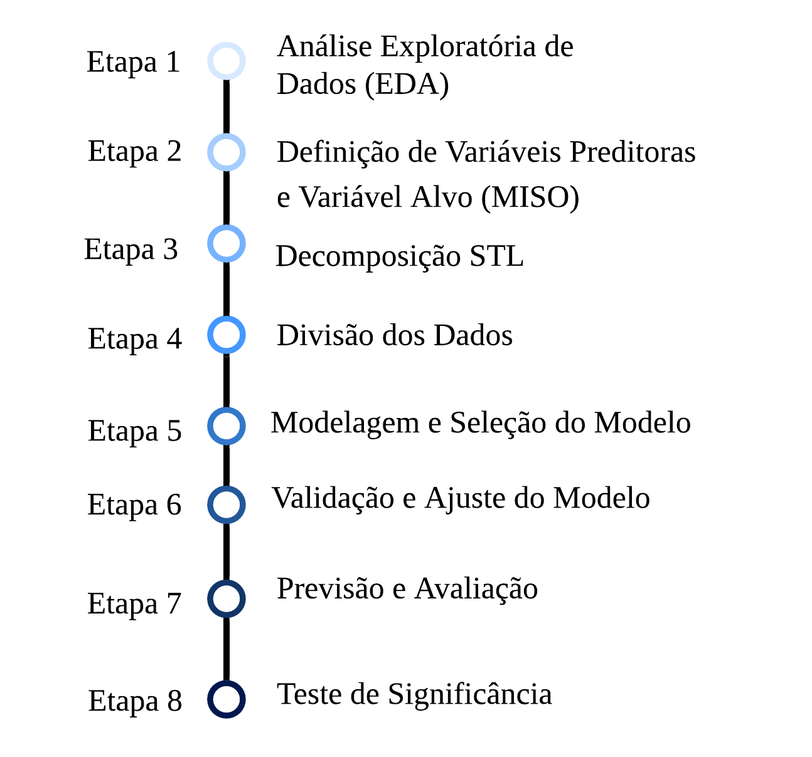
ETAPAS
MISO (Multiple Inputs Single Output),
STL (Seasonal and Trend Decomposition Using locally estimated scatterplot smoothing (Loess))

Slide 10
Modelos Clássicos de Previsão
AR (Auto-Regressive): Modelo que utiliza observações passadas da própria série temporal para fazer previsões.
ARX (Auto-Regressive with Exogenous Variables): Inclui variáveis externas (exógenas) além das observações passadas para previsões.
MA (Moving Average): Modelo que usa a média móvel das observações passadas para prever valores futuros.
ARMA (Auto-Regressive Moving Average): Combinação de modelos AR e MA para capturar tanto a dependência autorregressiva quanto a média móvel.

Slide 11
Modelos Clássicos de Previsão
ARIMA (Auto-Regressive Integrated Moving Average): Incorpora diferenciação para tornar a série temporal estacionária antes de aplicar modelos ARMA.
SARIMA (Seasonal Auto-Regressive Integrated Moving Average): Extensão do ARIMA que considera sazonalidade na série temporal.
ARIMAX (Auto-Regressive Integrated Moving Average with Exogenous Variables): Incorpora variáveis exógenas além da diferenciação e média móvel.
SARIMAX (Seasonal Auto-Regressive Integrated Moving Average with Exogenous Variables): Incorpora sazonalidade e variáveis exógenas para modelagem mais completa.

Slide 12
Modelos de Aprendizado de Máquina
Prophet - Para previsão de séries temporais com sazonalidade e tendências.
Regressão Linear - Modelo simples que assume relação linear entre variáveis.
Árvore de Decisão - Divide dados em subconjuntos com base em características.
Floresta Aleatória - Conjunto de árvores de decisão para reduzir overfitting.
Gradient Boosting - Constrói árvores sequencialmente corrigindo erros anteriores.
LightGBM - Implementação eficiente de gradient boosting para grandes conjuntos de dados.

Slide 13
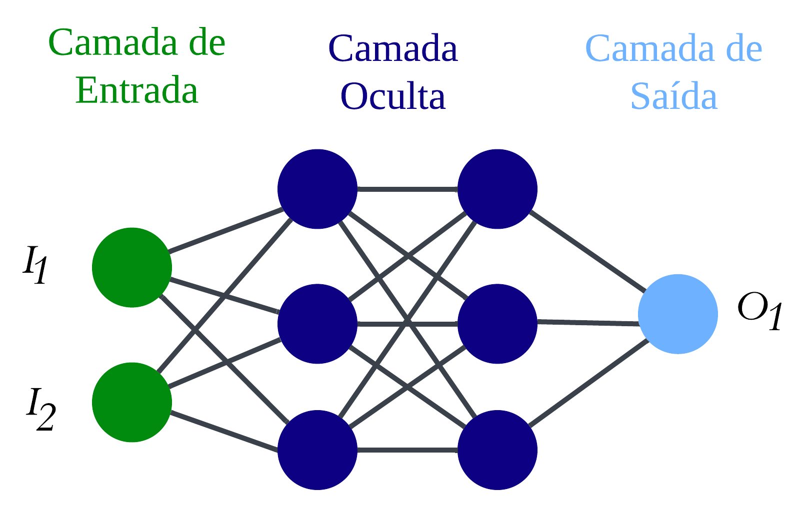
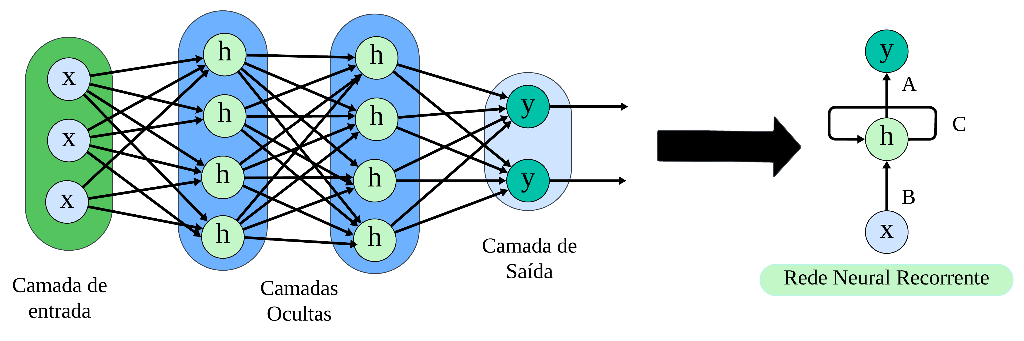
Redes Neurais Artificiais
MLP (Multilayer Perceptron) é uma rede neural organizada em camadas hierárquicas, onde perceptrons em uma camada alimentam a próxima.
RNN (Recurrent Neural Network) é uma rede neural que utiliza sua própria saída anterior como entrada, sendo eficaz para modelar dados sequenciais, como séries temporais.

Slide 14
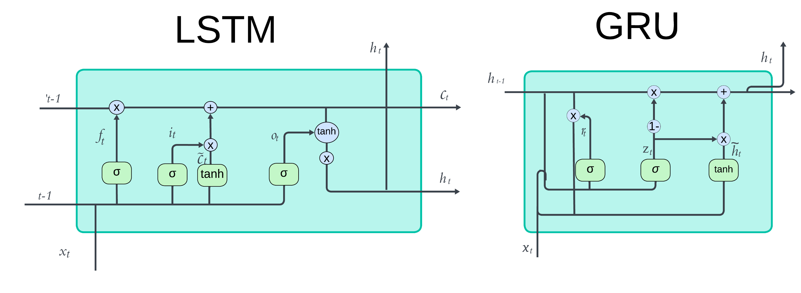
Aprendizado Profundo
LSTM (Long Short-Term Memory) é mais complexo com três portões (entrada, esquecimento e saída).
GRU (Gated Recurrent Unit) é mais simples, com apenas dois portões (atualização e redefinição).

Slide 15
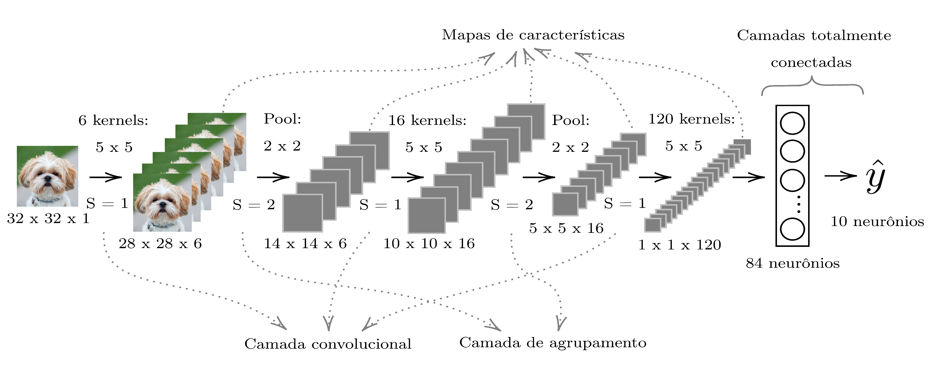
Rede Neural Convolucional
A Rede Neural Convolucional (CNN) são utilizadas para análise de séries temporais, sendo tratadas como imagens unidimensionais. Elas são eficazes na identificação de padrões complexos ao longo do tempo.

Slide 16
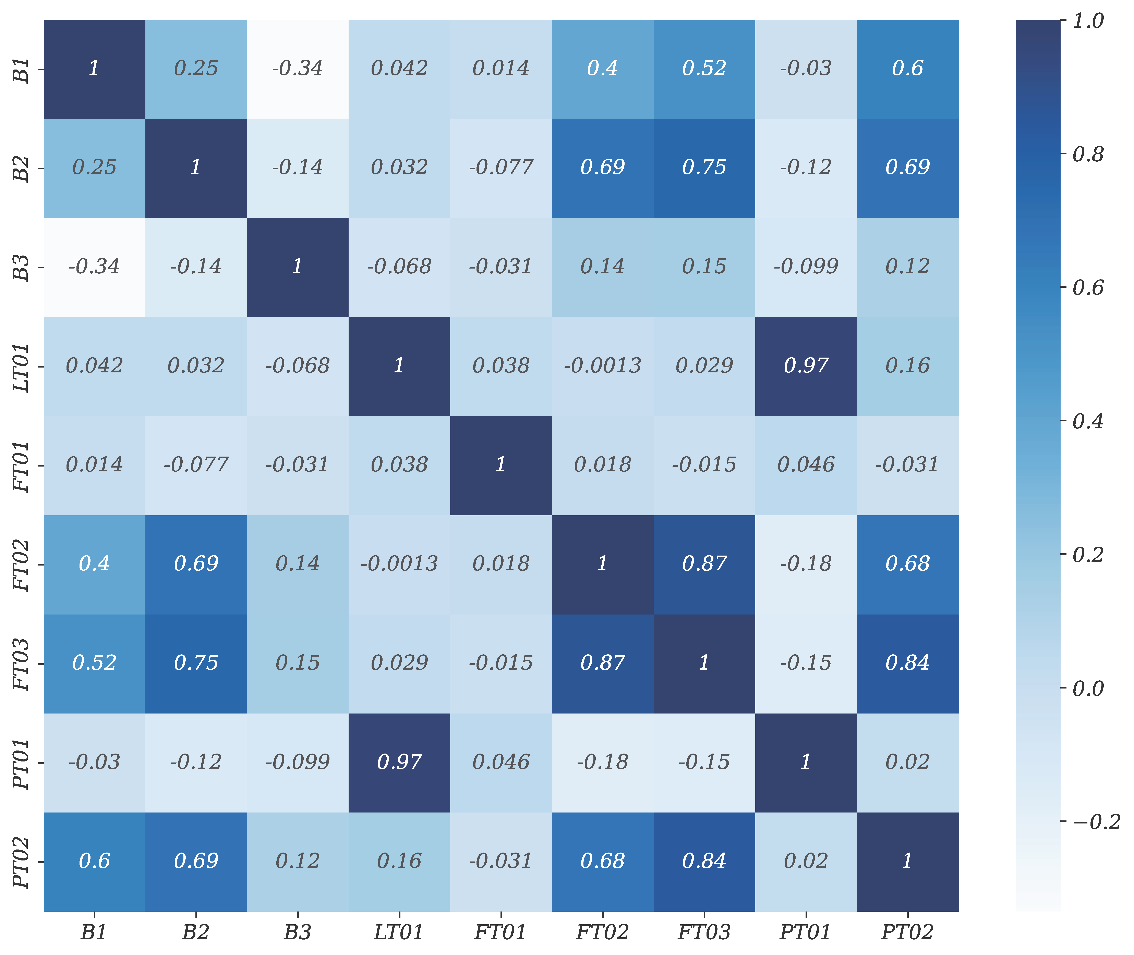
Resultados: Correlação de Pearson
Bombas de sucção (B1, B2 e B3), Nível do Reservatório (Câmara 1) LT01 (m³) , Vazão de entrada (FT01) (m³/h), Vazão de gravidade (FT02) (m³/h), Vazão de recalque (FT03) (m³/h) FT – flow transmitter , Pressão de Sucção (PT01SU) (mca), Pressão de Recalque (PT02RBAL) (mca) – Recalque Bairro Alto

Slide 17
Resultados: Parâmetros dos Modelos Clássicos Estatísticos
Modelo | Parâmetros Utilizados
AR(p) | p = 7
ARX(p) | p = 7
MA(q) | q = 7
ARMA(p, q) | p = 7, q = 7
ARIMA(p, d, q) | p = 7, d = 1, q = 7
ARIMAX(p, d, q) | p = 7, d = 1, q = 7
SARIMA(p, d, q)(P, D, Q) | p = 7, d = 1, q = 7, P = 2, D = 1, Q = 1, M = 12
SARIMAX(p, d, q)(P, D, Q, M) | p = 7, d = 1, q = 7, P = 2, D = 1, Q = 1, M = 12
p - ordem autorregressão, d - diferença de tendência, q - ordem média móvel, P - ordem autorregressão sazonal, D - diferença sazonal, Q - ordem média móvel sazonal, M - período sazonal

Slide 18
Resultados: Hiperparâmetros dos Modelos de Aprendizado de Máquina
Modelo | Estimadores | PM | MAD | MAF | TA
XGBoost | 503 | 5 | 7 | 2 | 0,034
LightGBM | 820 | 10 | 3 | 5 | 0,014
RF | 135 | 10 | 4 | 2 | N/A
DT | N/A | 229 | 32 | 20 | N/A
XGBoost (eXtreme Gradient Boosting), LightGBM (Light Gradient Boosting Machine), RF (Random Forest), DT (Decision Tree)

Slide 19
Resultados: Hiperparâmetros das Redes Neurais
Modelo | Layers | Tamanho do Batch | No. Épocas | Dropout/ Learning Rate
LSTM | 128 | 32 | 77 | -
GRU | - | 32 | 50 | -
RNN | 79 | 16 | 50 | 0,0008612
CNN | - | 61 | 10 | 0,2799; 0,00052
MLP | 125 | 27 | 96 | 0,4135, 0,0004057

Slide 20
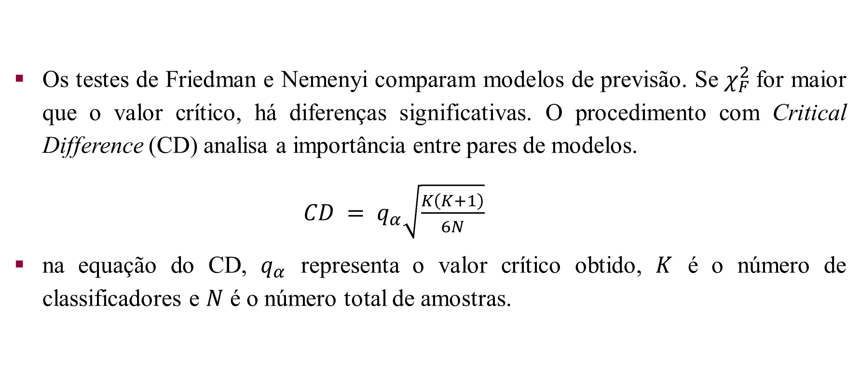
Resultados: Teste de Significância
Os testes de Friedman e Nemenyi comparam modelos de previsão. Se $χ_{F}^{2}$for maior que o valor crítico, há diferenças significativas. O procedimento com Critical Difference (CD) analisa a importância entre pares de modelos.
$CD = q_{α}\sqrt{\frac{K\left(K+1\right)}{6N}}$
na equação do CD, $q_{α}$ representa o valor crítico obtido, $K$ é o número de classificadores e $N$ é o número total de amostras.

Slide 21
Resultados: Teste de Significância
O teste de Friedman, com um valor de estatística de teste de 105.016 e um valor de p₀, indica que existem evidências estatísticas sugerindo.
O modelo que tem o menor valor de p entre esses modelos é MA relacionado com RF, com um valor de 0,097, o que significa que os dois modelos têm diferença estatisticamente significativa.

Slide 22
Resultados: Teste de significância Nemenyi dos Modelos LSTM, GRU, RNN, CNN, MLP e Prophet
No teste de Friedman, a estatística de teste mostrou um valor de 19,117, enquanto o valor de p foi calculado como 0,0018. Devido a esses valores baixos, o resultado da correlação desse teste não indica tanta evidência estatística.

Slide 23
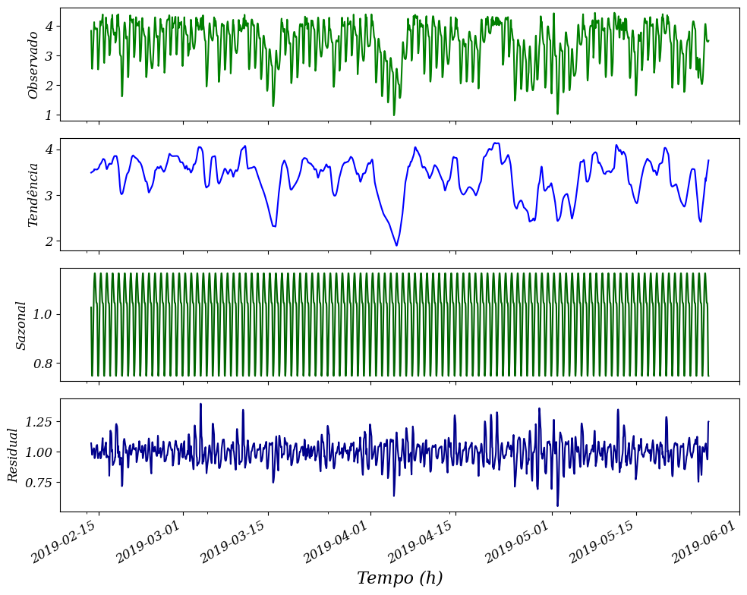
Resultados: Decomposição STL

Slide 24
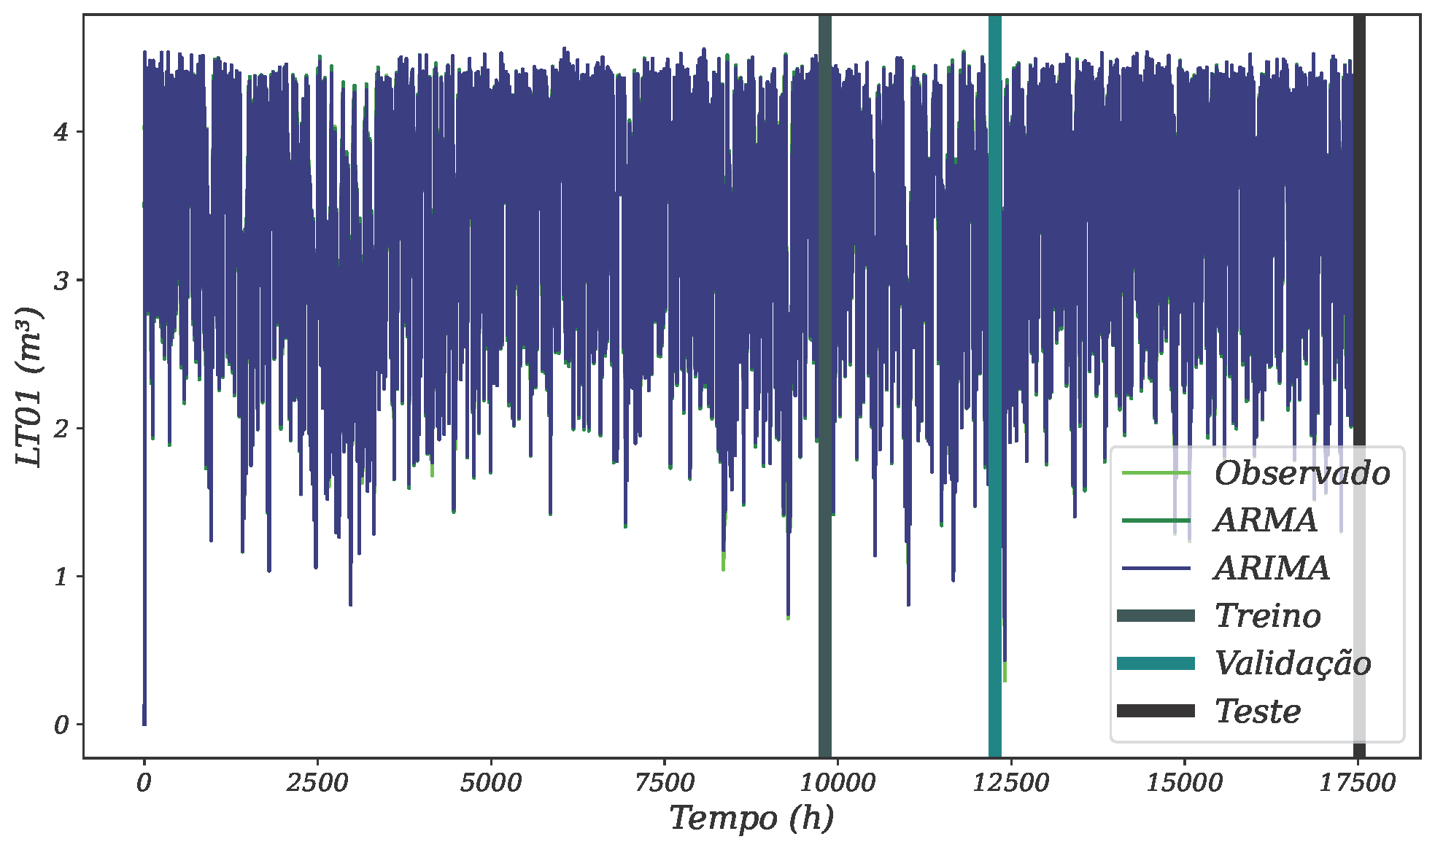
Resultados: Comparação dos Modelos ARIMA

Slide 25
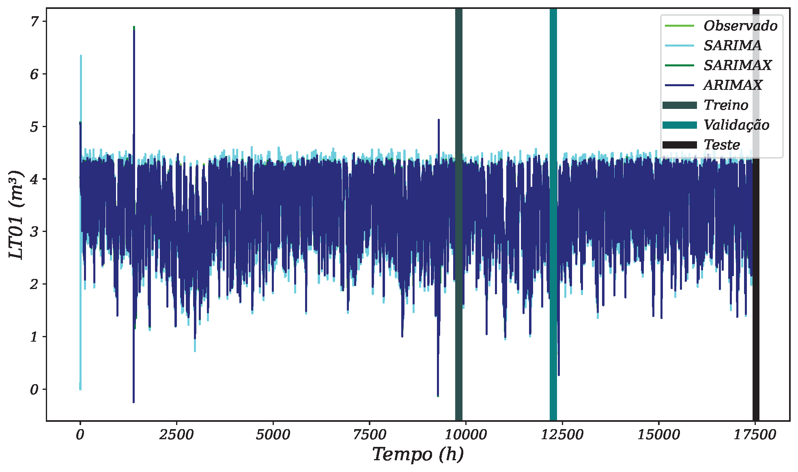
Resultados: Comparação dos Modelos ARIMA

Slide 26
Resultados: Teste Ljung-Box
Modelo | Estatística de Teste | Valor de p
ARX | 48,87 | 0
AR | 49,432 | 0,035
MA | 57,629 | 0
ARMA | 10,053 | 0,436
ARIMA | 10,053 | 0,436
SARIMA | 10,053 | 0,436
ARIMAX | 70,458 | 0
SARIMAX | 2,897 | 0

Slide 27
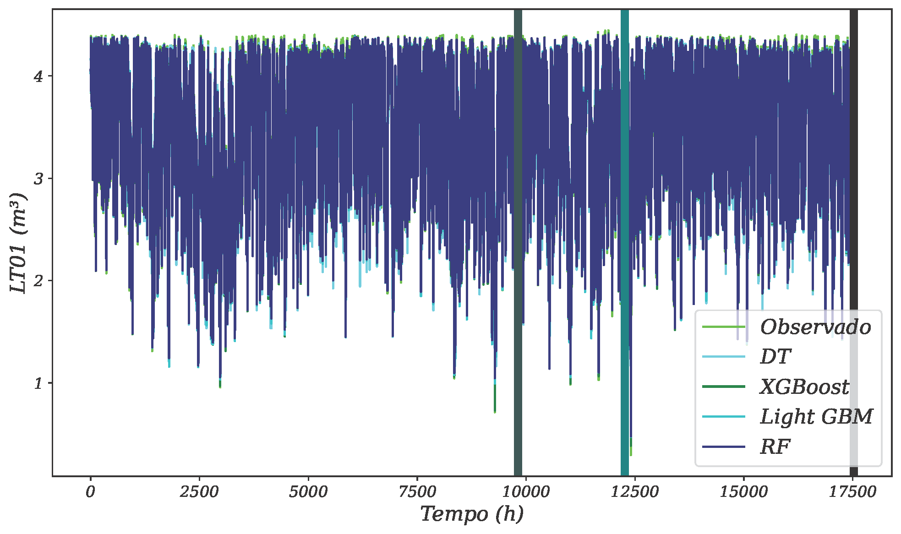
Resultados: Comparação dos Modelos de Aprendizado de Máquina

Slide 28
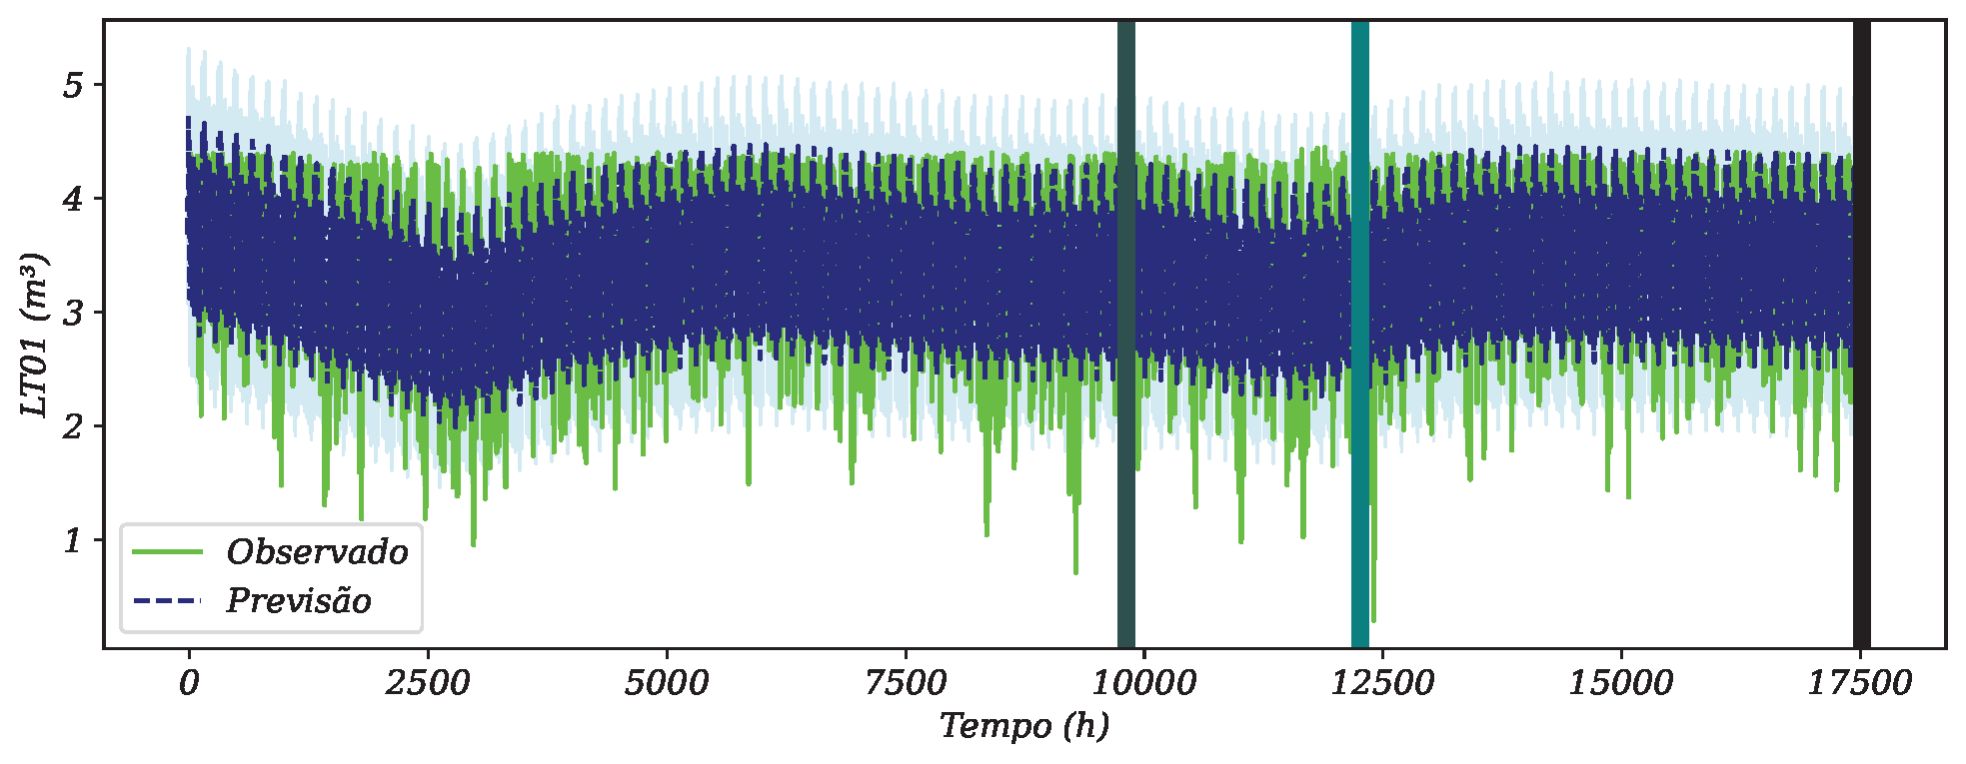
Resultados: Prophet 24 Passos à Frente

Slide 29
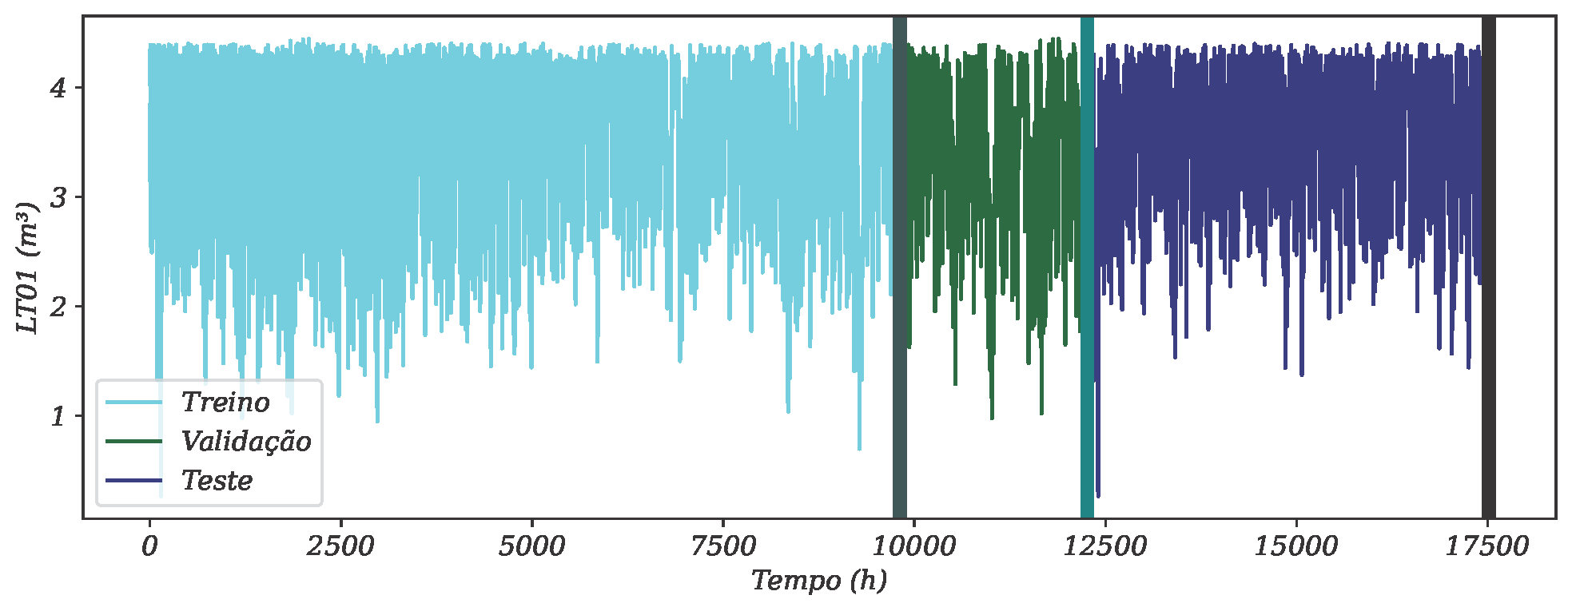
Resultados: RNN de 1, 6, 12, 24 passos à frente

Slide 30
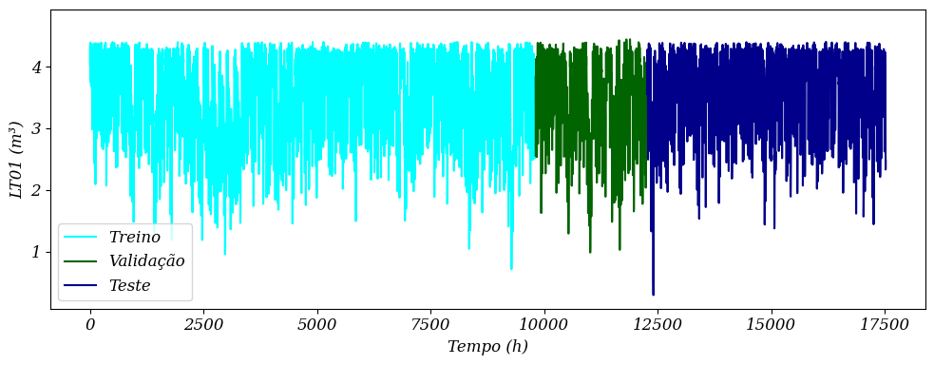
Resultados: CNN de 1, 6, 12, 24 passos à frente

Slide 31
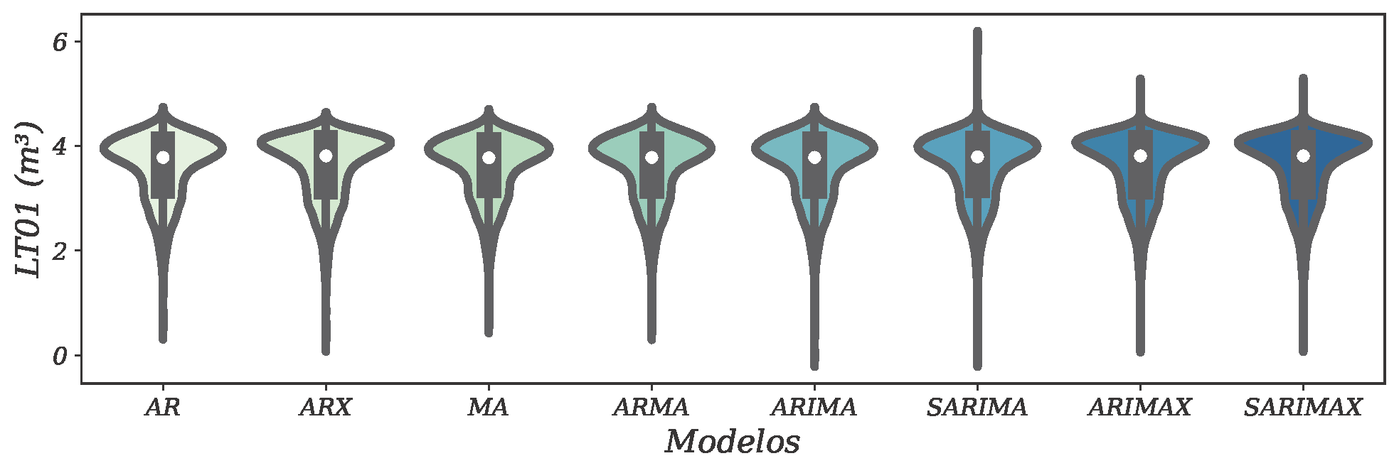
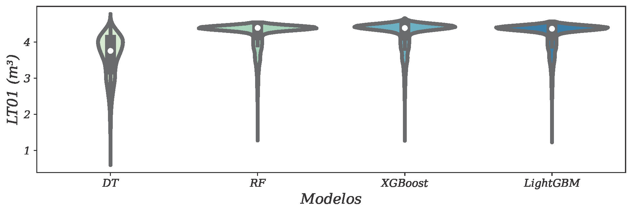
Resultados: Comparação dos Modelos
outlier é o termo científico para exemplos que estão fora da faixa normal

Slide 32
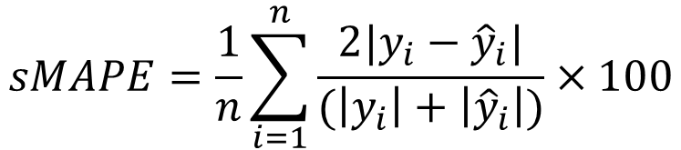
Resultados: Métricas Estatísticas
O Erro Percentual Absoluto Médio Simétrico (sMAPE) é sensível a valores extremos nos dados. Se houver valores discrepantes que não representem a tendência geral, eles podem influenciar significativamente a métrica. O sMAPE é dado por:
$$sMAPE=\frac{1}{n}\sum_{i=1}^{n}{\frac{2|y_{i}−{\hat{y}}_{i}|}{(\left|y_{i}\right|+\left|{\hat{y}}_{i}\right|)}×100}$$

Slide 33
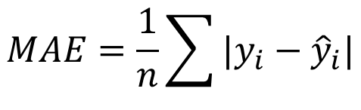
Resultados: Métricas Estatísticas
O Erro Absoluto Médio (MAE) é utilizado como uma métrica para avaliar o desempenho de modelos de previsão. Em vez de calcular a média das diferenças entre os valores reais e previstos, o MAE calcula a média dos valores absolutos dessas diferenças, garantindo que os erros positivos e negativos não se anulem. A equação do MAE é dada por:
$$MAE=\frac{1}{n}\sum{|y_{i}−{\hat{y}}_{i}|}$$

Slide 34
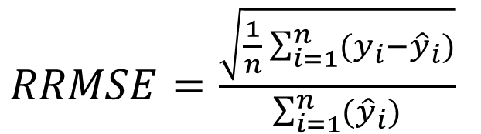
Resultados: Métricas Estatísticas
O RRMSE é uma variante do RMSE.
O erro quadrático médio (RMSE) é uma medida de erro quadrático médio relativo que foi escalado em relação ao valor real e depois normalizado pelo valor da raiz quadrada média.
$RRMSE=\frac{\sqrt{\frac{1}{n}\sum_{i=1}^{n}{(y_{i}−{\hat{y}}_{i})}}}{\sum_{i=1}^{n}{({\hat{y}}_{i})}}$

Slide 35
Resultados: Comparação dos Modelos
Horizontes | Métricas | A | B | C | D | E | F | G | H | I | J | K | L | M | N | O | P | R | S
1 hora à frente | sMAPE | 3,94 | 4,08 | 4,05 | 3,93 | 3,95 | 3,91 | 4,05 | 4,05 | 8,51 | 9,22 | 9,43 | 9,244 | 17,1 | 17,4 | 17 | 0,0690 | 22,5 | 22,5
 | MAE | 0,25 | 0,26 | 0,26 | 0,25 | 0,25 | 0,25 | 0,26 | 0,26 | 0,36 | 0,65 | 0,67 | 0,648 | 0,57 | 0,58 | 0,5 | 0,0023 | 0,81 | 0,81
 | RRMSE | 0,09 | 0,1 | 0,09 | 0,09 | 0,09 | 0,09 | 0,1 | 0,1 | 0,2 | 0,21 | 0,21 | 0,207 | 1,01 | 0,31 | 0,5 | 0,0017 | 0,49 | 0,49
6 horas à frente | sMAPE | 10 | 10,2 | 9,75 | 10 | 10 | 10,1 | 10,2 | 10,1 | 6,77 | 12,1 | 12,4 | 12,07 | 61,7 | 74,6 | 30 | 0,0253 | 20 | 20
 | MAE | 0,65 | 0,66 | 0,63 | 0,65 | 0,65 | 0,65 | 0,66 | 0,65 | 0,58 | 0,89 | 0,91 | 0,885 | 3,04 | 4,08 | 0,9 | 0,0007 | 0,7 | 0,7
 | RRMSE | 0,23 | 0,23 | 0,23 | 0,23 | 0,23 | 0,23 | 0,23 | 0,23 | 0,16 | 0,32 | 0,32 | 0,316 | 4,65 | 1,45 | 1 | 0,0019 | 0,46 | 0,46
12 horas à frente | sMAPE | 11,6 | 11,7 | 11,4 | 11,6 | 11,6 | 11,7 | 11,8 | 11,7 | 6,77 | 12,1 | 12,4 | 12,12 | 70,7 | 96 | 25 | 0,0703 | 28,7 | 28,7
 | MAE | 0,76 | 0,76 | 0,74 | 0,76 | 0,75 | 0,76 | 0,77 | 0,76 | 0,58 | 0,89 | 0,91 | 0,889 | 3,75 | 6,38 | 0,8 | 0,0023 | 1,09 | 1,09
 | RRMSE | 0,27 | 0,27 | 0,26 | 0,27 | 0,27 | 0,27 | 0,27 | 0,27 | 0,16 | 0,32 | 0,32 | 0,317 | 5,69 | 2,16 | 1 | 0,0019 | 0,56 | 0,56
24 horas à frente | sMAPE | 6,66 | 6,79 | 6,57 | 6,66 | 6,6 | 6,71 | 6,82 | 6,8 | 6,77 | 12,1 | 12,4 | 12,21 | 73,8 | 104 | 4,7 | 0,2347 | 26,2 | 26,2
 | MAE | 0,43 | 0,43 | 0,42 | 0,43 | 0,42 | 0,43 | 0,44 | 0,43 | 0,58 | 0,89 | 0,92 | 0,897 | 4,01 | 7,44 | 0,2 | 0,0080 | 0,98 | 0,98
A - AR, B - ARX, C - MA, D - ARMA, E - ARIMA, F - SARIMA, G - ARIMAX, H - SARIMAX, I - DT, J - RF, K - XGBoost, L - LightGBM, M - LSTM, N - GRU, O - Prophet, P - RNN, R - CNN, S - MLP.

Slide 36
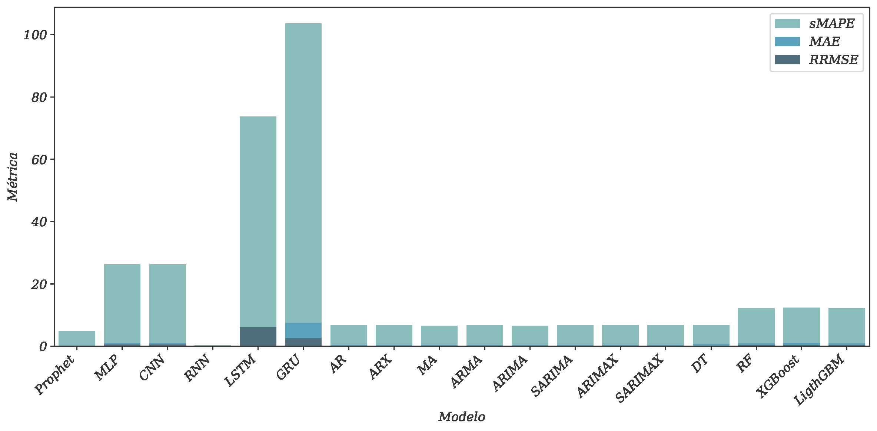
Resultados: Comparação das Métricas Estatísticas

Slide 37
Resultados
Modelos ARIMA (AR, ARX, MA, ARMA, ARIMA, SARIMA, ARIMAX e SARIMAX) apresentam desempenho sólido.
Modelos ARIMA que incorporam variáveis exógenas, como ARX, ARIMAX e SARIMAX, mostraram desempenho superior em horizontes temporais mais longos.
Modelos baseados em gradientes e regressão, como o XGBoost, também têm resultados comparáveis e se beneficiam da otimização com Optuna.
Modelo RNN se destacou como superior a partir das três métricas estatísticas avaliadas.

Slide 38
Estudo de Caso 1: Volume Máximo
Com base na frequência de funcionamento das bombas e na demanda durante o horário de pico, determinou-se que é necessário manter um volume máximo d'água no reservatório, correspondente a 5.285,90 litros, para evitar o acionamento das bombas nesse período.

Slide 39
Estudo de Caso 2: Média
Durante as horas de pico, é necessário que o nível do reservatório esteja mantido dentro na média de 3.905 litros para evitar o acionamento das bombas. Manter o nível do reservatório dentro dessa faixa permitirá que o sistema opere de forma eficiente, atendendo à demanda de água sem a necessidade de acionar as bombas.

Slide 40
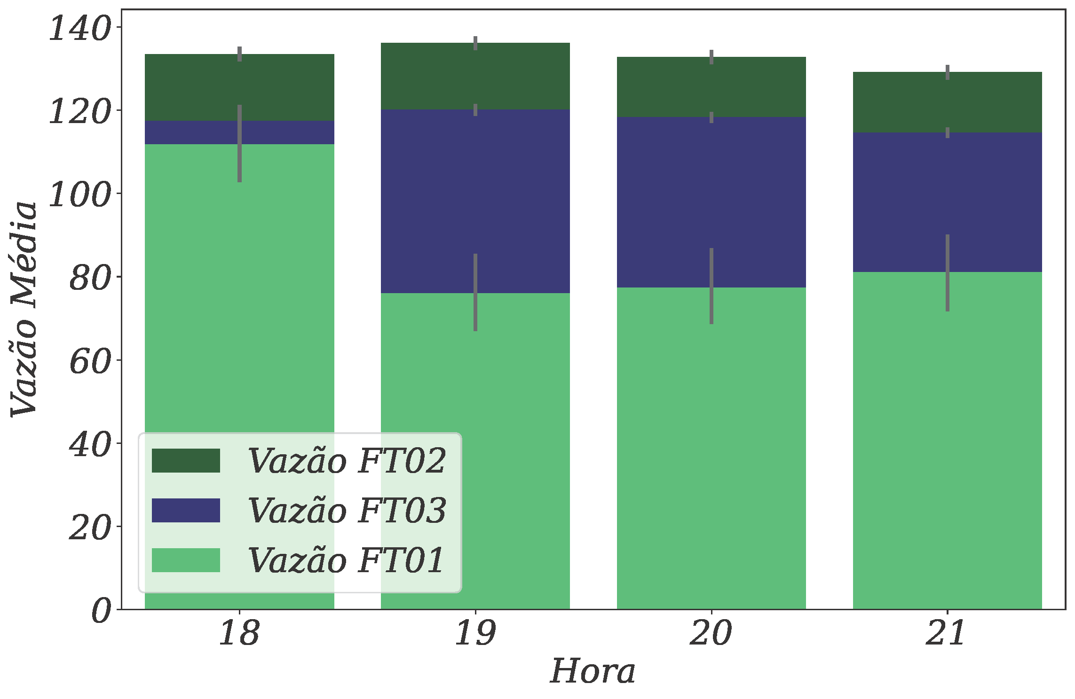
Estudo de Caso 2: Vazão
Vazões | Horário de Maior Demanda | Valor da Demanda
Entrada - FT01 | 08/10/2020 21:00 | 383,87 m³/h
Gravidade - FT02 | 20/10/2020 18:00 | 326,17 m³/h
Recalque - FT03 | 26/11/2020 19:00 | 194,35 m³/h

Slide 41
Conclusões
A abordagem de séries temporais foi eficaz na previsão da demanda d’água.
A análise fundamentou-se em dados históricos de demanda d'água de uma única região, especificamente o maior bairro de Curitiba. O estudo não considerou fatores externos, como mudanças climáticas ou eventos imprevistos, que poderiam impactar a demanda d'água.
Os resultados também indicaram a importância de considerar as flutuações sazonais e as diferentes partes do dia ao determinar a vazão e o volume mínimo de reserva no reservatório.

Slide 42
Propostas Futuras
Implementar modelos que utilizam sistemas fuzzy para aprimorar a previsão do tanque.
Usar essa previsão juntamente com modelos existentes na literatura, como a otimização Bayesian Optimization Algorithm (BOA)

Slide 43
Obrigado!
Franchesco

